Slide 1


Slide 2

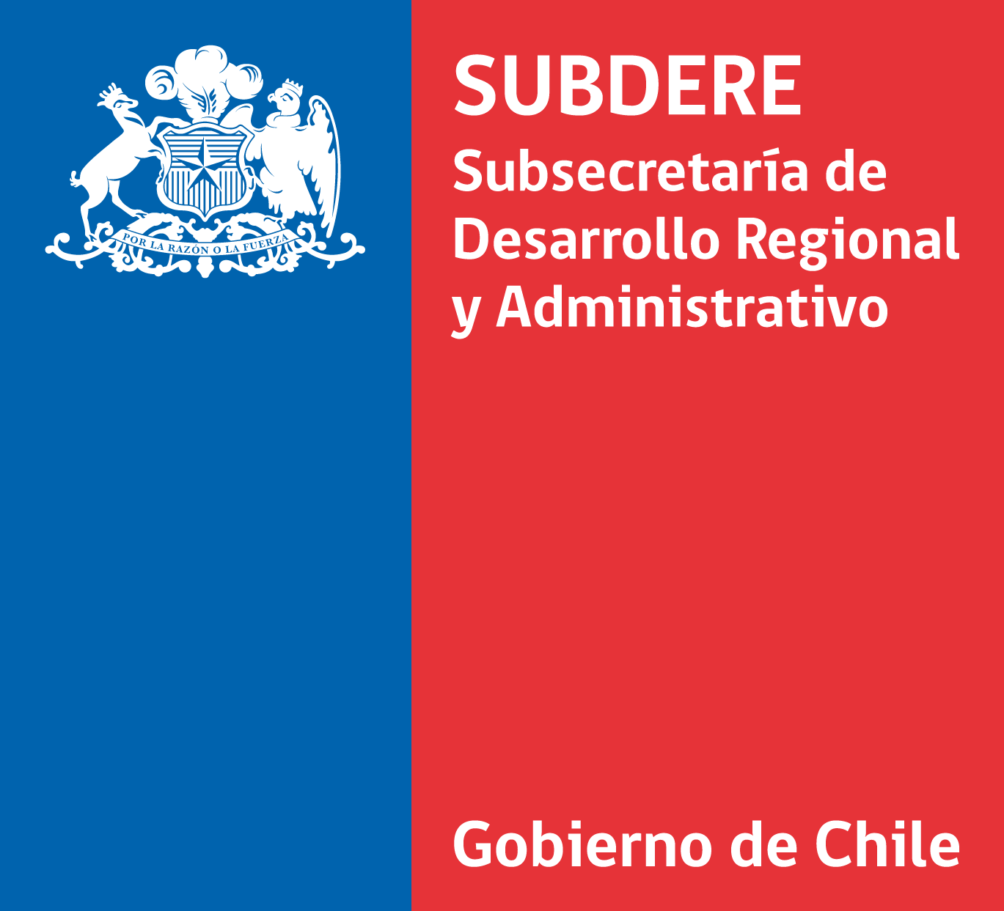
Informe de Ejecución Presupuestaria
Programa de Inversión de los Gobiernos Regionales
Al 31 de Marzo de 2019

Slide 3
Programa de Inversión Gobiernos Regionales
Gasto Devengado al 31 de Marzo 2019 – Montos Miles $
REGION | MARCO DE EVALUACION | GASTO DEVENGADO ACUMULADO | % EJECUCION PRESUPUESTARIA
ARICA - PARINACOTA | 31.102.694 | 3.802.315 | 12,2%
TARAPACA | 43.119.121 | 9.848.823 | 22,8%
ANTOFAGASTA | 73.743.229 | 12.760.809 | 17,3%
ATACAMA | 63.811.924 | 10.624.521 | 16,6%
COQUIMBO | 61.584.094 | 15.903.355 | 25,8%
VALPARAISO | 76.366.157 | 19.944.736 | 26,1%
METROPOLITANA | 122.450.856 | 17.060.861 | 13,9%
O'HIGGINS | 67.195.097 | 6.572.363 | 9,8%
MAULE | 78.443.820 | 16.836.265 | 21,5%
ÑUBLE | 47.605.924 | 0 | 0,0%
BIO - BIO | 71.833.229 | 19.362.670 | 27,0%
ARAUCANIA | 119.886.380 | 15.200.923 | 12,7%
LOS RIOS | 47.250.532 | 7.101.478 | 15,0%
LOS LAGOS | 73.791.401 | 13.327.780 | 18,1%
AYSEN | 50.623.640 | 13.989.867 | 27,6%
MAGALLANES | 48.514.058 | 21.016.885 | 43,3%
SUBTOTAL | 1.077.322.156 | 203.353.651 | 18,9%
FONDEMA - MAGALLANES | 6.164.955 | 660.408 | 10,7%
TOTAL | 1.083.487.111 | 204.014.059 | 18,8%
Nota: (*) Región de Ñuble no presenta avance en su ejecución durante el periodo, producto que al ser su primer presupuesto, se encuentra en fase de identificación presupuestaria y preparación de su cartera de inversión para iniciar los proyectos nuevos. En el caso de los proyectos de arrastre, conforme a lo señalado en la Ley de Presupuestos, por este año serán ejecutados por la región del Biobío y cancelado con transferencias trimestrales que el Gobierno Regional de Ñuble realizará a esa región.
Fuente: DIPRES – SIGFE: No incorpora: Inversión Financiera (Subtítulo 32), Transferencias de Capital al Gobierno Central (Subtítulo 33 – 02), Deuda Flotante (Subtítulo 34) y Saldo Final de Caja (Subtítulo 35)
Gobierno de Chile | SUBDERE | Chile lo hacemos todos

Slide 4
Programa de Inversión Gobiernos Regionales
Ejecución Presupuestaria al 31 de Marzo de 2019
18,9 %
Ejecución Promedio Marzo 2019
Gobierno de Chile | SUBDERE | Chile lo hacemos todos

Slide 5
Programa de Inversión Gobiernos Regionales
Ejecución Presupuestaria Período 2010 - 2019
Mes de Marzo
20,5 %
Ejecución Promedio (Marzo 2010 – 2019)
Gobierno de Chile | SUBDERE | Chile lo hacemos todos

Slide 6
Programa de Inversión Gobiernos Regionales
Ejecución Presupuestaria Comparativo Marzo 2018 – 2019 Montos en Miles de $ de cada año
 | 2014 |  |  |  | 2013
REGION | Marco Medición | Gasto Devengado | % |  | Marco Medición | Gasto Devengado | %
TARAPACA | 33.195.112 | 19.906.073 | 60,0% |  | 37.185.388 | 22.384.036 | 60,2%
ANTOFAGASTA | 67.085.869 | 48.005.743 | 71,6% |  | 64.284.118 | 41.983.458 | 65,3%
ATACAMA | 42.693.587 | 27.719.286 | 64,9% |  | 41.688.832 | 22.651.802 | 54,3%
COQUIMBO | 51.495.539 | 38.241.655 | 74,3% |  | 50.302.290 | 32.969.866 | 65,5%
VALPARAISO | 62.726.027 | 35.728.639 | 57,0% |  | 63.215.750 | 41.733.223 | 66,0%
O'HIGGINS | 50.314.337 | 33.664.768 | 66,9% |  | 55.386.523 | 31.245.264 | 56,4%
MAULE | 58.376.243 | 34.705.154 | 59,5% |  | 70.533.159 | 43.494.077 | 61,7%
BIO - BIO | 86.945.037 | 69.741.410 | 80,2% |  | 92.281.768 | 63.927.619 | 69,3%
ARAUCANIA | 71.447.697 | 47.521.121 | 66,5% |  | 82.279.006 | 45.770.971 | 55,6%
LOS LAGOS | 74.267.786 | 50.902.376 | 68,5% |  | 68.213.923 | 45.535.518 | 66,8%
AYSEN | 38.024.553 | 27.515.650 | 72,4% |  | 36.135.038 | 22.346.369 | 61,8%
MAGALLANES | 35.753.436 | 23.545.121 | 65,9% |  | 35.904.154 | 23.742.059 | 66,1%
METROPOLITANA | 105.821.919 | 66.997.871 | 63,3% |  | 99.443.819 | 68.644.688 | 69,0%
LOS RIOS | 39.353.686 | 21.323.046 | 54,2% |  | 44.904.062 | 29.448.698 | 65,6%
ARICA - PARINACOTA | 22.196.574 | 15.047.228 | 67,8% |  | 27.281.105 | 15.392.998 | 56,4%
TOTAL | 839.697.402 | 560.565.141 | 66,8% |  | 869.038.933 | 551.270.645 | 63,4%
REGION | 2019 |  |  | Estado | 2018
 | Marco Presupuestario | Gasto Devengado | % |  | Marco Presupuestario | Gasto Devengado | %
ARICA - PARINACOTA | 31.102.694 | 3.802.315 | 12,2% | Baja | 36.026.222 | 7.783.928 | 21,6%
TARAPACA | 43.119.121 | 9.848.823 | 22,8% | Sube | 41.492.493 | 8.833.202 | 21,3%
ANTOFAGASTA | 73.743.229 | 12.760.809 | 17,3% | Baja | 66.215.215 | 19.062.548 | 28,8%
ATACAMA | 63.811.924 | 10.624.521 | 16,6% | Sube | 59.653.917 | 4.433.415 | 7,4%
COQUIMBO | 61.584.094 | 15.903.355 | 25,8% | Sube | 57.976.400 | 6.719.728 | 11,6%
VALPARAISO | 76.366.157 | 19.944.736 | 26,1% | Sube | 70.757.479 | 10.331.282 | 14,6%
METROPOLITANA | 122.450.856 | 17.060.861 | 13,9% | Baja | 108.746.427 | 16.966.279 | 15,6%
O'HIGGINS | 67.195.097 | 6.572.363 | 9,8% | Baja | 62.502.220 | 7.684.108 | 12,3%
MAULE | 78.443.820 | 16.836.265 | 21,5% | Sube | 72.065.810 | 9.438.851 | 13,1%
ÑUBLE | 47.605.924 | - | 0,0% | Sube | - | - | 0,0%
BIO - BIO | 71.833.229 | 19.362.670 | 27,0% | Sube | 109.585.401 | 17.712.639 | 16,2%
ARAUCANIA | 119.886.380 | 15.200.923 | 12,7% | Baja | 110.063.655 | 15.851.219 | 14,4%
LOS RIOS | 47.250.532 | 7.101.478 | 15,0% | Sube | 43.721.861 | 6.528.269 | 14,9%
LOS LAGOS | 73.791.401 | 13.327.780 | 18,1% | Sube | 80.630.276 | 12.601.473 | 15,6%
AYSEN | 50.623.640 | 13.989.867 | 27,6% | Sube | 54.282.215 | 10.013.734 | 18,4%
MAGALLANES | 48.514.058 | 21.016.885 | 43,3% | Sube | 61.777.774 | 16.694.119 | 27,0%
TOTAL | 1.077.322.156 | 203.353.651 | 18,9% | Sube | 1.035.497.365 | 170.654.794 | 16,5%
FONDEMA - MAGALLANES | 6.164.955 | 660.408 | 10,7% | Baja | 6.459.080 | 709.217 | 11,0%
TOTAL | 1.083.487.111 | 204.014.059 | 18,8% | Sube | 1.041.956.445 | 171.364.011 | 16,4%
Gobierno de Chile | SUBDERE | Chile lo hacemos todos

Slide 7
Programa de Inversión Gobiernos Regionales
Ejecución Presupuestaria Comparativo Febrero/Marzo 2019 - Montos en Miles de $
REGION | GASTO DEVENGADO FEBRERO 2019 | % EJECUCION FEBRERO 2019 | GASTO DEVENGADO MARZO 2019 | % EJECUCION MARZO 2019 | Variación Mensual (M$) | % Variación Mensual
ARICA - PARINACOTA | 816.141 | 2,5% | 3.802.315 | 12,2% | 1.429.197 | 4,8%
TARAPACA | 1.874.439 | 4,4% | 9.848.823 | 22,8% | 3.030.666 | 6,8%
ANTOFAGASTA | 5.201.379 | 7,1% | 12.760.809 | 17,3% | 4.319.684 | 5,8%
ATACAMA | 2.275.056 | 3,6% | 10.624.521 | 16,6% | 4.944.843 | 7,7%
COQUIMBO | 6.712.178 | 11,0% | 15.903.355 | 25,8% | 3.465.367 | 5,7%
VALPARAISO | 8.975.367 | 11,9% | 19.944.736 | 26,1% | 4.025.119 | 5,0%
METROPOLITANA | 3.994.783 | 3,3% | 17.060.861 | 13,9% | 8.095.895 | 6,6%
O'HIGGINS | 1.742.663 | 2,7% | 6.572.363 | 9,8% | 2.981.009 | 4,4%
MAULE | 4.375.185 | 5,6% | 16.836.265 | 21,5% | 6.965.143 | 9,3%
ÑUBLE | 0 | 0,0% | 0 | 0,0% | 0 | 0,0%
BIO - BIO | 5.139.767 | 7,2% | 19.362.670 | 27,0% | 7.530.679 | 10,6%
ARAUCANIA | 3.918.942 | 3,4% | 15.200.923 | 12,7% | 7.001.920 | 5,8%
LOS RIOS | 1.284.614 | 2,9% | 7.101.478 | 15,0% | 3.667.581 | 7,4%
LOS LAGOS | 1.351.811 | 1,8% | 13.327.780 | 18,1% | 9.135.387 | 12,6%
AYSEN | 613.579 | 1,2% | 13.989.867 | 27,6% | 6.175.482 | 12,9%
MAGALLANES | 3.738.458 | 7,7% | 21.016.885 | 43,3% | 8.111.351 | 16,7%
SUBTOTAL | 52.014.362 | 11,3% | 203.353.651 | 18,9% | 80.879.323 | 7,6%
FONDEMA - MAGALLANES | 0 | 0,0% | 660.408 | 10,7% | 37.492 | 0,6%
TOTAL | 52.014.362 | 11,3% | 204.014.059 | 18,8% | 80.916.815 | 7,5%
Gobierno de Chile | SUBDERE | Chile lo hacemos todos

Slide 8
Programa de Inversión Gobiernos Regionales
Ejecución Presupuestaria Comparativo Febrero/Marzo 2019 Montos en Miles de $
Gobierno de Chile | SUBDERE | Chile lo hacemos todos

Slide 9
Programa de Inversión Gobiernos Regionales
Ejecución Presupuestaria Mensual Febrero / Marzo 2019
% de Ejecución mensual
Gobierno de Chile | SUBDERE | Chile lo hacemos todos

Slide 10
Programa de Inversión Gobiernos Regionales
Comparación Gasto Promedio respecto Marzo 2019
(montos en M$ de 2019)
Gasto a 31 de Marzo | Promedio 2010 - 2014 |  | Promedio 2014 - 2018 |  | Promedio 2010 - 2019 |  | Gasto Devengado 2019
Región | Gasto Acumulado | % | Gasto Acumulado | % | Gasto Acumulado | % | Gasto Acumulado | %
ARICA - PARINACOTA | 4.480.180 | 22,2% | 5.225.141 | 20,1% | 4.841.135 | 20,8% | 3.802.315 | 12,2%
TARAPACA | 3.743.543 | 14,9% | 6.077.589 | 18,0% | 5.414.289 | 17,2% | 9.848.823 | 22,8%
ANTOFAGASTA | 10.515.330 | 21,3% | 16.005.406 | 27,1% | 13.496.043 | 24,2% | 12.760.809 | 17,3%
ATACAMA | 3.817.392 | 11,6% | 7.193.643 | 14,7% | 6.083.009 | 13,6% | 10.624.521 | 16,6%
COQUIMBO | 8.164.883 | 19,7% | 10.532.672 | 21,5% | 10.091.267 | 21,3% | 15.903.355 | 25,8%
VALPARAISO | 7.870.140 | 18,4% | 10.460.714 | 17,6% | 10.587.648 | 19,6% | 19.944.736 | 26,1%
METROPOLITANA | 16.803.669 | 19,3% | 19.539.645 | 20,4% | 18.733.928 | 20,0% | 17.060.861 | 13,9%
O'HIGGINS | 7.748.707 | 21,6% | 9.098.227 | 18,8% | 8.147.433 | 19,0% | 6.572.363 | 9,8%
MAULE | 10.185.876 | 21,7% | 11.634.735 | 20,1% | 11.418.496 | 20,8% | 16.836.265 | 21,5%
ÑUBLE | 0 | 0,0% | 0 | 0,0% | 0 | 0,0% | 0 | 0,0%
BIO - BIO | 16.831.080 | 22,6% | 25.107.702 | 27,5% | 20.497.426 | 24,8% | 19.362.670 | 27,0%
ARAUCANIA | 10.627.490 | 16,7% | 17.123.328 | 20,2% | 14.014.802 | 17,7% | 15.200.923 | 12,7%
LOS RIOS | 6.291.810 | 21,5% | 6.956.534 | 18,0% | 6.882.563 | 20,0% | 7.101.478 | 15,0%
LOS LAGOS | 12.823.352 | 22,9% | 16.516.062 | 25,9% | 14.294.860 | 23,1% | 13.327.780 | 18,1%
AYSEN | 4.999.416 | 19,0% | 7.881.844 | 20,5% | 7.137.961 | 20,3% | 13.989.867 | 27,6%
MAGALLANES | 5.545.660 | 21,9% | 9.724.970 | 23,6% | 9.017.826 | 24,8% | 21.016.885 | 43,3%
TOTAL | 130.448.528 | 19,7% | 179.078.212 | 22,7% | 160.658.686 | 20,5% | 203.353.651 | 18,9%
Gobierno de Chile | SUBDERE | Chile lo hacemos todos

Slide 11
Programa de Inversión Gobiernos Regionales
Ejecución Presupuestaria por Tipo de Gasto Marzo 2019
Montos en Miles de $
REGION | ESTUDIOS PROPIOS DEL GIRO | TRANSFERENCIAS CORRIENTES | OTROS GASTOS CORRIENTES | ACTIVOS NO FINANCIEROS | TRANSFERENCIAS DE CAPITAL | INVERSION EN OBRAS (EMPLEO) | TOTAL INVERSION
ARICA - PARINACOTA | - | 164.423 | - | 392.860 | - | 3.245.032 | 3.802.315
TARAPACA | - | 251.202 | - | 142.535 | 963.883 | 8.491.203 | 9.848.823
ANTOFAGASTA | 538.986 | 30.000 | - | 561.272 | 39.441 | 11.591.110 | 12.760.809
ATACAMA | - | 460.471 | - | 676.821 | 1.138.733 | 8.348.496 | 10.624.521
COQUIMBO | 14.835 | 2.204.490 | - | 278.292 | 2.096.281 | 11.309.457 | 15.903.355
VALPARAISO | - | 440.720 | - | 3.346.889 | - | 16.157.127 | 19.944.736
METROPOLITANA | 136.108 | 248.069 | - | 989.070 | 1.900.000 | 13.787.614 | 17.060.861
O'HIGGINS | - | 1.003.683 | - | 297.991 | 1.491.820 | 3.778.869 | 6.572.363
MAULE | 1.123 | 717.408 | - | 15.360 | 2.313.491 | 13.788.883 | 16.836.265
ÑUBLE | - | - | - | - | - | - | -
BIO - BIO | - | 1.443.145 | - | 490.822 | 432.697 | 16.996.006 | 19.362.670
ARAUCANIA | - | 1.500.883 | - | 649.903 | - | 13.050.137 | 15.200.923
LOS RIOS | - | 958.998 | - | 100.410 | 7.280 | 6.034.790 | 7.101.478
LOS LAGOS | - | 624.578 | - | 1.697.911 | 908.318 | 10.096.973 | 13.327.780
AYSEN | 38.000 | 960.249 | - | - | 2.432.720 | 10.558.898 | 13.989.867
MAGALLANES | - | 436.560 | - | 538.584 | 132.868 | 19.908.873 | 21.016.885
SUBTOTAL | 729.052 | 11.444.879 | - | 10.178.720 | 13.857.532 | 167.143.468 | 203.353.651
FONDEMA | - | - | - | - | 570.835 | 89.573 | 660.408
TOTAL GENERAL | 729.052 | 11.444.879 | - | 10.178.720 | 14.428.367 | 167.233.041 | 204.014.059
(*) Incluye Inversión Real, Programas de Mejoramiento de Barrios, Fondo Regional de Iniciativa Local (FRIL), Transferencias Municipalidades para JEC.
Gobierno de Chile | SUBDERE | Chile lo hacemos todos

Slide 12
Programa de Inversión Gobiernos Regionales
Ejecución Presupuestaria por Tipo de Gasto Marzo 2019
Montos en Miles de $
Gobierno de Chile | SUBDERE | Chile lo hacemos todos

Slide 13
Programa de Inversión Gobiernos Regionales
Ejecución Presupuestaria por Tipo de Gasto Marzo 2019 Transferencias de Capital - Montos en Miles de $
Región | Programa Mejoramiento Barrios | Fondo Regional Iniciativa Local (FRIL) | Transferencias Municipios | Transferencias FIC - Fomento Productivo | Transferencias al Sector Privado | Total
ARICA - PARINACOTA | - | 169.227 | - | - | - | 169.227
TARAPACA | - | 776.564 | - | 356.324 | 607.559 | 1.740.447
ANTOFAGASTA | - | - | 2.266.000 | 39.441 | - | 2.305.441
ATACAMA | - | - | - | 642.173 | 496.560 | 1.138.733
COQUIMBO | 1.005.231 | 164.753 | - | 145.273 | 1.951.008 | 3.266.265
VALPARAISO | - | 2.365.255 | - | - | - | 2.365.255
METROPOLITANA | - | 1.017.958 | 2.105.669 | - | 1.900.000 | 5.023.627
O'HIGGINS | 24.520 | 115.576 | - | 16.820 | 1.475.000 | 1.631.916
MAULE | 7.131 | 1.569.197 | - | 2.212.847 | 100.644 | 3.889.819
ÑUBLE | - | - | - | - | - | -
BIO - BIO | 3.679.872 | 2.498.977 | 5.408.675 | 265.517 | 167.180 | 12.020.221
ARAUCANIA | 466.549 | 1.684.439 | - | - | - | 2.150.988
LOS RIOS | - | 382.563 | - | - | 7.280 | 389.843
LOS LAGOS | 1.388 | 1.289.729 | - | 407.118 | 501.200 | 2.199.435
AYSEN | - | 1.082.766 | - | 2.432.720 | - | 3.515.486
MAGALLANES | - | 351.809 | - | - | 132.868 | 484.677
TOTAL | 5.184.691 | 13.468.813 | 9.780.344 | 6.518.233 | 7.339.299 | 42.291.380
FONDEMA | - | - | - | 570.835 | - | 570.835
TOTAL GENERAL | 5.184.691 | 13.468.813 | 9.780.344 | 7.089.068 | 7.339.299 | 42.862.215
Gobierno de Chile | SUBDERE | Chile lo hacemos todos

Slide 14
Programa de Inversión Gobiernos Regionales
Ejecución Presupuestaria por Tipo de Gasto Marzo 2019 Transferencias de Capital - Montos en Miles de $
Gobierno de Chile | SUBDERE | Chile lo hacemos todos

Slide 15
Programa de Inversión Gobiernos Regionales
Ejecución Presupuestaria por Tipo de Gasto Marzo 2019
Adquisición de Activos No Financieros - Montos en Miles de $
Región | Terrenos | Edificios | Vehículos | Mobiliarios y Otros | Máquinas y Equipos | Equipos Informáticos | Programas Informáticos | Otros activos no Financieros | Total | % sobre el total de Inversión
ARICA - PARINACOTA | - | - | 382.372 | - | 10.488 | - | - | - | 392.860 | 10,3%
TARAPACA | - | - | 119.115 | - | 23.420 |  | - | - | 142.535 | 1,4%
ANTOFAGASTA | - | - | 303.654 | 210.175 | 47.443 | - | - | - | 561.272 | 4,4%
ATACAMA | - | - | 547.366 | 60.596 | 68.858 | - | - | - | 676.820 | 6,4%
COQUIMBO | - | - | 184.617 | - | 93.674 | - | - | - | 278.291 | 1,7%
VALPARAISO | - | - | 1.910.731 | 208.827 | 1.064.349 | - | - | 162.983 | 3.346.890 | 16,8%
METROPOLITANA | - | - | 862.644 | - | 126.426 | - | - | - | 989.070 | 5,8%
O'HIGGINS | - | - | 192.563 | 71.229 | - | 34.200 | - | - | 297.992 | 4,5%
MAULE | - | - | - | 15.360 | - | - | - | - | 15.360 | 0,1%
ÑUBLE |  |  |  |  |  |  |  |  | - | 0,0%
BIO - BIO | - |  | 196.707 | 294.115 | - | - | - | - | 490.822 | 2,5%
ARAUCANIA | - | - | 448.458 | - | 201.445 | - | - | - | 649.903 | 4,3%
LOS RIOS | - | - | 100.410 | - | - | - | - | - | 100.410 | 1,4%
LOS LAGOS | - | - | 778.420 | 71.800 | 795.193 | 52.498 | - | - | 1.697.911 | 12,7%
AYSEN | - | - | - | - | - | - | - | - | - | 0,0%
MAGALLANES | - | - | 64.430 | 220.629 | 253.525 | - | - | - | 538.584 | 2,6%
TOTAL | - | - | 6.091.487 | 1.152.731 | 2.684.821 | 86.698 | - | 162.983 | 10.178.720 | 5,0%
Gobierno de Chile | SUBDERE | Chile lo hacemos todos

Slide 16
Programa de Inversión Gobiernos Regionales
Ejecución Presupuestaria por Tipo de Gasto Marzo 2019 Adquisición de Activos no Financieros - Montos en Miles de $
Gobierno de Chile | SUBDERE | Chile lo hacemos todos

